Slide 1


Si vous avez des problèmes d’accès (mot de passe), allez au C-102
AVANT LE DÉBUT DE L’ATELIER
Merci.

Slide 2


Optimiser sa recherche documentaire
par Anne-Gaëlle Habib, spécialiste en sciences de l’information (bibliothécaire).
20260827
BESOIN D’AIDE OU DE SOUTIEN :
  Pour rencontre individuelle
  Sur biblio@collegemv.qc.ca
  Par système de clavardage
  Au 514-325-0150, poste 2311
Sur place, à la référence du comptoir de prêt :
    Lundi au jeudi : 7 h 45 à 20 h 15
    Vendredi : 7 h 45 à 16 h 30
Bibliothèque, pavillon principal, local G-130
Notes:
PRÉVENIR QU’IL Y A BEAUCOUP DE STOCK DANS LA PRÉSENTATION MAIS TOUTES LES INFORMATIONS SE RETROUVENT SUR LE SITE WEB OU SUR LES DÉPLIANTS.

Slide 3
Les trois volets de la formation
Chercher
Évaluer
Citer

Slide 4
Zotero

Slide 5
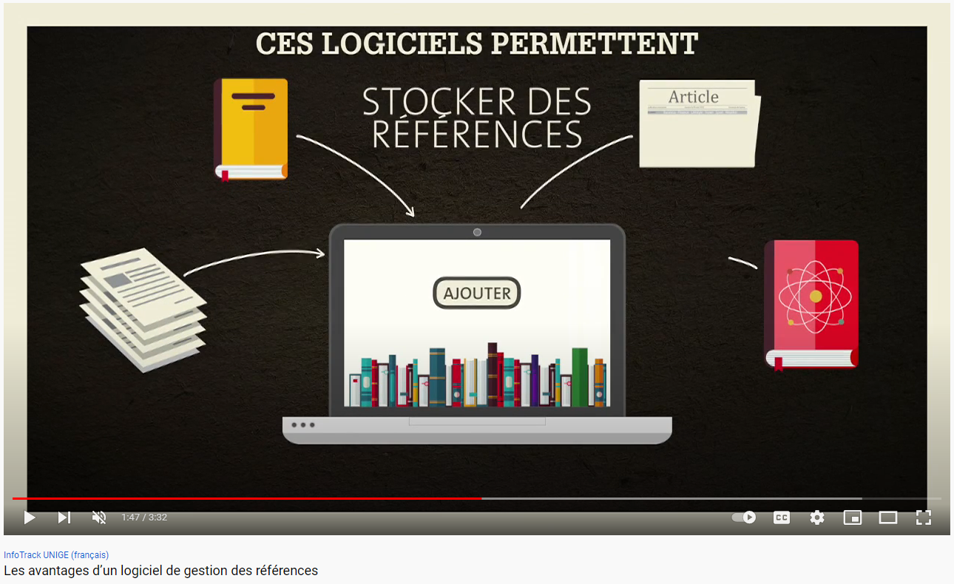
Zotero, outil de gestion bibliographique
Les avantages d’un logiciel de gestion des références, 2016. https://www.youtube.com/watch?v=hgpqhghkMwQ.
https://cegepmv.ca/bibliotheque/citations-et-bibliographie

Slide 6
Qu'est-ce que Zotero ?
Zotero est un logiciel de gestion bibliographique complet, libre et gratuit, apprécié pour sa facilité de prise en main.
Il permet:
d'enregistrer et de gérer des références bibliographiques provenant de différentes sources, ainsi que les fichiers associés (PDF et autres)
d'insérer des références bibliographiques dans un document texte
de produire des bibliographies en fonction d'un style de présentation déterminé

Slide 7
Citation des références
Citer un ou plusieurs documents directement dans Word, dans Libre Office ou Google doc.
Insérer automatiquement ou manuellement la bibliographie des documents mentionnés dans le travail dans le style bibliographique de votre choix
Modifier le style bibliographique

Slide 8
Téléchargement et installation
Étape 1 : Création d'un compte sur le site de Zotero : https://www.zotero.org
Étape 2 : Installation du programme Zotero sur le ou les ordinateurs principaux.
Étape 3 : Installation l’extension sur votre navigateur web.

Slide 9
Importation des références dans Zotero
Ouvrir son programme Zotero
Créer un dossier pour l’atelier du jour
Y ajouter les références au fur et à mesure des recherches

Slide 10
Recherche documentaire
Notes:
QUESTIONS GÉNÉRALES SUR LA RECHERCHE DOCUMENTAIRE
Qui a déjà utilisé Google pour effectuer des recherches scolaires ?
Qui connait des outils comme Google Scholar ou des bases de données spécialisées (ex. Érudit) ?
Qui a déjà fait de la recherche avec des outils d’IA?

Slide 11
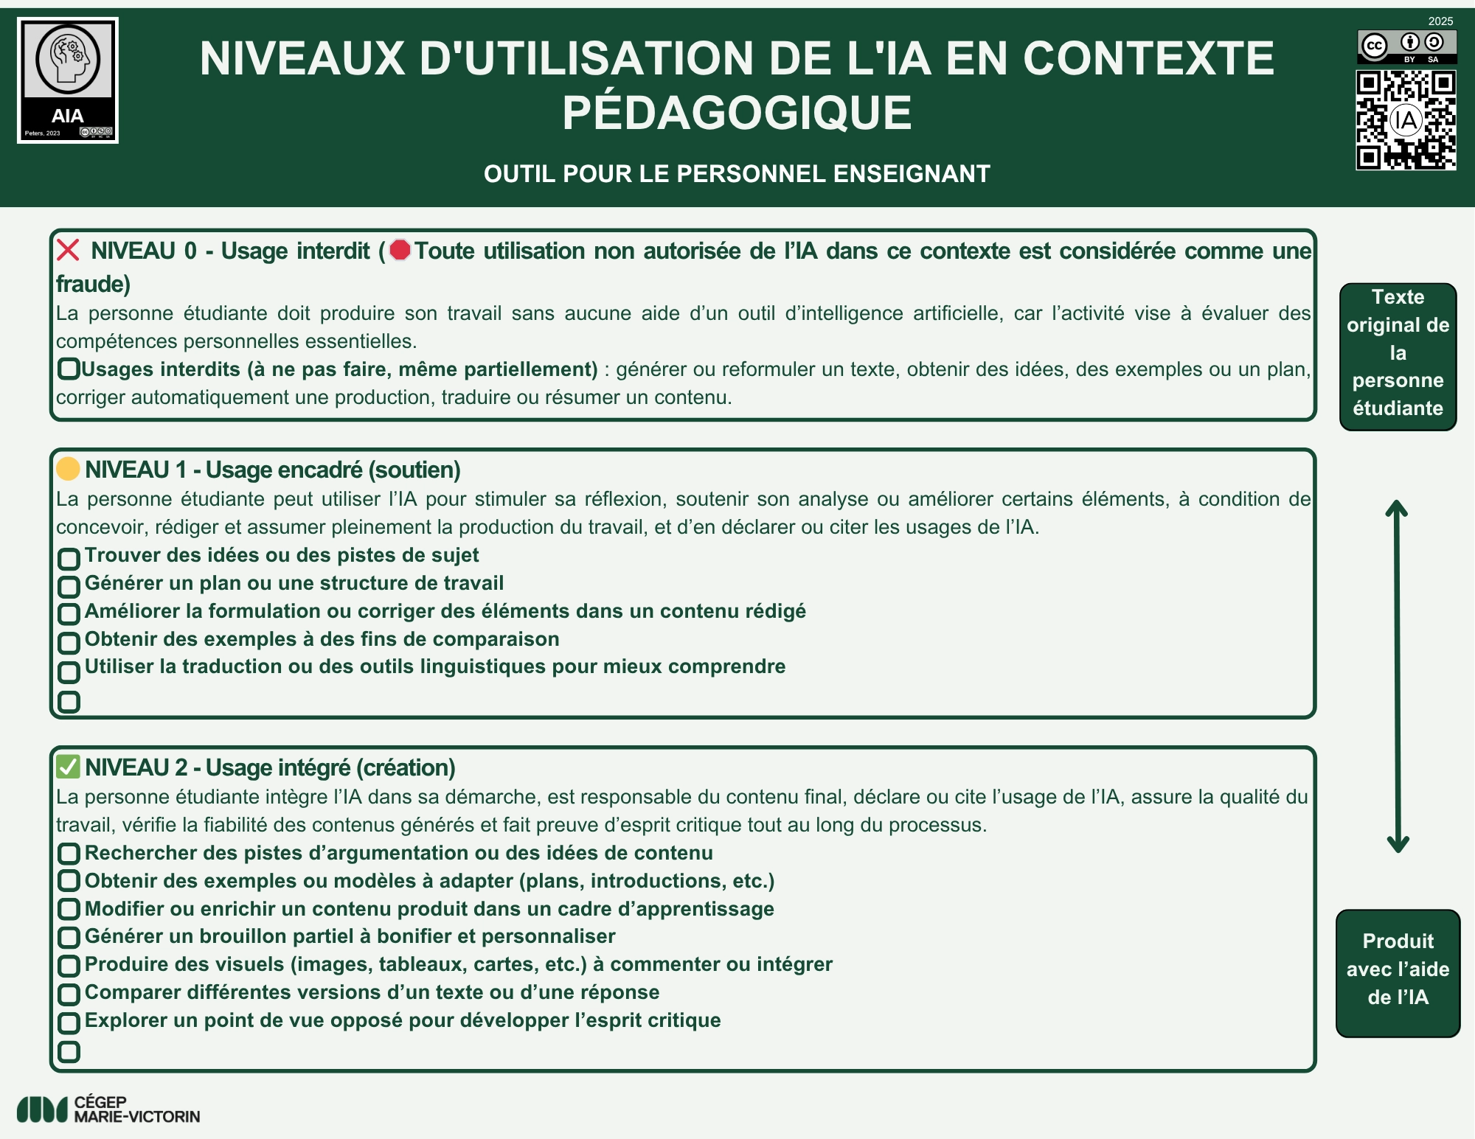
UTILISER L’INTELLIGENCE ARTIFICIELLE
Balises pédagogiques d’utilisation de l’IA
4.1. Le plan de cours ainsi que les consignes des travaux et évaluations doivent comporter une mention claire du niveau d’autorisation d’utilisation de l’IA…
5.1. Les personnes étudiantes ont la responsabilité de respecter les niveaux d’autorisation d’utilisation de l’IA indiqué dans les consignes des travaux ou des plans de cours…
5.2. Les personnes étudiantes ont la responsabilité de déclarer de manière transparente tout recours à l’IA…

Slide 12

UTILISER L’INTELLIGENCE ARTIFICIELLE
Comprendre un P.R.O.M.P.T.
P.R.O.M.P.T | Question pour guider l’analyse
P.ERSONA | Rôle de l’IA
R.ÉFÉRENCE | Contexte de la demande
O.BJECTIF | Tâche à accomplir
M.ÉTHODE | Format de la réponse
P.ERSPECTIVE | Angles ou critères d’analyse
T.ON / TAILLE | Style et longueur
Notes:
Un bon prompt, ce n’est pas une question “magique”, mais une consigne bien pensée. Il ne doit pas être long, mais à être intentionnel.
Un prompt peut être court et excellent

Slide 13
UTILISER L’INTELLIGENCE ARTIFICIELLE
Comprendre un P.R.O.M.P.T.
Agis comme un tuteur méthodologique spécialisé en recherche documentaire.
Ta mission est de m’aider à trouver et identifier un acteur de changement canadien dans le domaine de l’alimentation ayant un impact environnemental positif. Idéalement, cet acteur est impliqué dans l’économie sociale (coopératives, OBNL, entreprises d’économie sociale) ou un système d’économie circulaire (réduction du gaspillage alimentaire, réemploi, circuits courts, agriculture durable, etc.).
Aide-moi à définir mon sujet de recherche en analysant les dimensions suivantes, sous la forme d’un tableau : qui, quoi, pourquoi, où, quand, comment et combien pour [INSÉRER SUJET].
P – PERSONA Rôle de l’IA | Tuteur méthodologique en recherche documentaire
R – RÉFÉRENCE Contexte | Recherche d’un acteur canadien en alimentation, impact environnemental, économie sociale/circulaire
O – OBJECTIF Tâche à accomplir | Identifier un acteur + définir un sujet de recherche
M – MÉTHODE Format de la réponse | Tableau basé sur QQOQCC
P – PERSPECTIVE Angles ou critères d’analyse | Durabilité, impact environnemental, économie sociale/circulaire
T – TON / TAILLE Style et longueur | Pédagogique, structuré, analytique
Notes:
Un bon prompt, ce n’est pas une question “magique”, mais une consigne bien pensée. Il ne doit pas être long, mais à être intentionnel.
Un prompt peut être court et excellent

Slide 14
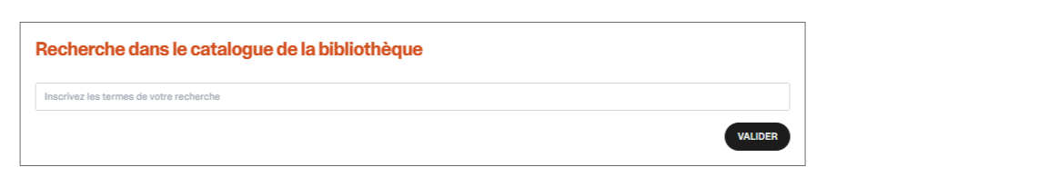
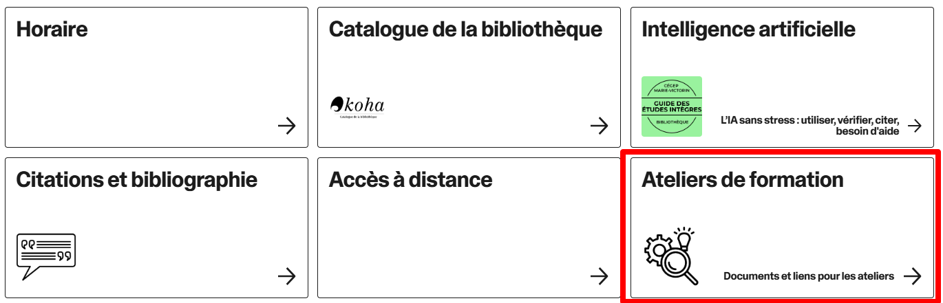
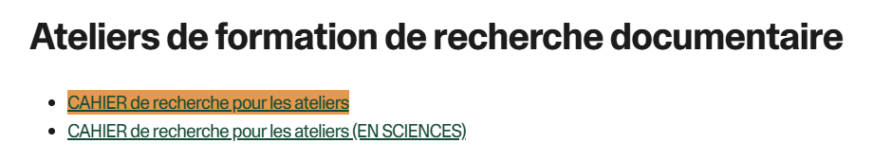
Tous les liens de l’atelier
Notes:
Le document Word doit être téléchargé et RESTER ouvert.
Les informations et les liens seront toujours à leurs dispositions.
Aussi, précisez que tous les résultats des recherches devront être compilés dans le document Word pour conserver le tout.

Slide 15
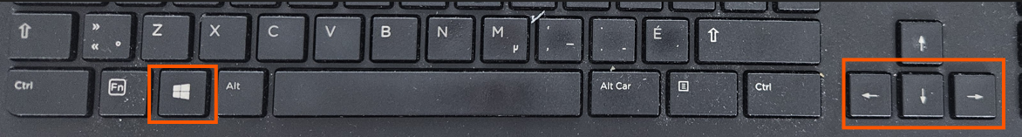
Raccourci clavier pour séparer votre écran en deux Sélectionnez la première fenêtre et appuyez sur Windows + (flèche gauche) ou (flèche droite). La fenêtre occupera la moitié de l’écran. Windows affichera alors les autres fenêtres ouvertes pour remplir la seconde moitié.
Notes:
Le document Word doit être téléchargé et RESTER ouvert.
Les informations et les liens seront toujours à leurs dispositions.
Aussi, précisez que tous les résultats des recherches devront être compilés dans le document Word pour conserver le tout.

Slide 16
Étapes d’une recherche documentaire
DÉFINIR LE SUJET
IDENTIFIER DES MOTS-CLÉS
CHOISIR LES SOURCES
EFFECTUER LA RECHERCHE
ÉVALUER LES SOURCES
CITER LES SOURCES
Notes:
On ne demande pas à l’IA de remplacer la vérification documentaire. Toute réponse doit être relue, comparée et validée à partir de sources fiables.
Si tu comprends mal ton sujet, l’IA va amplifier ton erreur au lieu de la corriger.

Slide 17
DÉFINIR LE SUJET
IDENTIFIER DES MOTS-CLÉS
CHOISIR LES SOURCES
EFFECTUER LA RECHERCHE
ÉVALUER LES SOURCES
CITER
DÉFINIR LE SUJET
qui, quoi, pourquoi, où, quand, comment et combien
*** PROMPT 1 À DONNER À L’IA ***
Tu es spécialiste en méthodologie de la recherche documentaire au niveau collégial. Aide-moi à définir mon sujet de recherche en analysant les dimensions suivantes, sous la forme d’un tableau : quoi, qui, pourquoi, où, quand, comment et combien pour [INSÉRER SUJET].
Notes:
Tu es spécialiste en méthodologie de la recherche documentaire au niveau collégial. Aide-moi à définir mon sujet de recherche en analysant les dimensions suivantes, sous la forme d’un tableau : qui, quoi, pourquoi, où, quand, comment et combien pour [les effets des aliments transformés sur les enfants canadiens].
QUI : Identifie les acteurs, responsables, groupes ou institutions concernés.
QUOI : Détermine l’objet, le phénomène ou la thématique étudiée.
POURQUOI : Identifie les causes, motivations, enjeux, objectifs ou conséquences.
OÙ : Situe le contexte géographique ou spatial.
QUAND : Positionne le sujet dans le temps, en précisant les dates, périodes ou moments historiques.
COMMENT : Décrit les mécanismes, processus, moyens, méthodes ou pratiques.
COMBIEN : Introduit des données mesurables et quantitatives : chiffres, statistiques, fréquence, coûts, volumes, intensité.

Slide 18
DÉFINIR LE SUJET
IDENTIFIER DES MOTS-CLÉS
CHOISIR LES SOURCES
EFFECTUER LA RECHERCHE
ÉVALUER LES SOURCES
CITER
DÉFINIR LE SUJET
qui, quoi, pourquoi, où, quand, comment et combien
DIMENSION | ANALYSE
QUOI? | Les effets de la consommation d’aliments transformés et ultratransformés sur la santé des enfants.
QUI? | Les enfants au Canada, avec implication des parents, écoles, professionnels de la santé.
POURQUOI? | Comprendre les impacts sur la santé, soutenir la prévention, orienter les politiques publiques et l’éducation nutritionnelle.
OÙ? | Au Canada (possibilité de distinguer provinces, milieux urbains/ruraux, contextes socioéconomiques).
QUAND? | Période contemporaine, avec possibilité d’examiner les effets à court, moyen et long terme.
COMMENT? | Par des enquêtes nutritionnelles, analyses de données de santé, études épidémiologiques, observations, entrevues, et revue de littérature scientifique.
COMBIEN? | Indicateurs : fréquence de consommation d’aliments transformés, proportion dans le régime alimentaire, taux d’obésité ou de maladies, apports nutritionnels (sucre, sodium), coûts associés à la santé.
Notes:
TRANSFORMER UN SUJET LARGE EN UN SUJET DE RECHERCHE CLAIR ET DOCUMENTABLE, À L’AIDE DE L’IA

Slide 19
DÉFINIR LE SUJET
IDENTIFIER DES MOTS-CLÉS
CHOISIR LES SOURCES
EFFECTUER LA RECHERCHE
ÉVALUER LES SOURCES
CITER
IDENTIFIER DES MOTS-CLÉS
*** PROMPT 2 À DONNER À L’IA ***
Continue et aide‑moi à extraire des mots‑clés pertinents à partir de mon sujet de recherche afin d’optimiser les recherches dans les bases de données documentaires et les moteurs de recherche.
RÈGLES :
Proposer uniquement des termes courts, simples et précis (1 à 2 mots).
Exclure toute expression longue, phrase ou question.
Ne pas introduire de contenu disciplinaire spécifique.
Sélectionner des termes adaptés à la recherche documentaire (bases de données, catalogues, Google).
Inclure, lorsque pertinent, des équivalents ou traductions en anglais.
Ne suggérer aucune autre étape de recherche.
Ne fournir aucune information non demandée.
MISSION : Identification des concepts et des termes
• À partir de mon sujet, identifier 2 ou 3 concepts principaux.
• Présenter les résultats dans un tableau à deux colonnes :
o Concept principal
o Termes associés / synonymes
• Pour chaque concept :
o proposer au moins 3 termes associés ;
o privilégier des synonymes, notions voisines ou équivalents linguistiques ;
o inclure, lorsque pertinent, des traductions utiles (français / anglais).
Notes:
les mots-clés ne sont pas seulement des synonymes, mais aussi des variantes de niveau : terme générique, terme spécialisé, traduction utile, équivalent en langage courant.
Pour les synonymes, penser à Antidote

Slide 20
DÉFINIR LE SUJET
IDENTIFIER DES MOTS-CLÉS
CHOISIR LES SOURCES
EFFECTUER LA RECHERCHE
ÉVALUER LES SOURCES
CITER
IDENTIFIER DES MOTS-CLÉS
SUJET : Incidences des aliments ultratransformés sur la santé des jeunes enfants au Canada
 | CONCEPT PRINCIPAL | Synonymes/termes associés
SOUS-SUJET #1 | Aliments ultratransformés | aliments industriels, transformation alimentaire, malbouffe, junk food
SOUS-SUJET #2 | Santé | bien-être, troubles, maladies, health
SOUS-SUJET #3 | Enfants | bébé, nourrisson, préscolaire, childhood, children

Slide 21
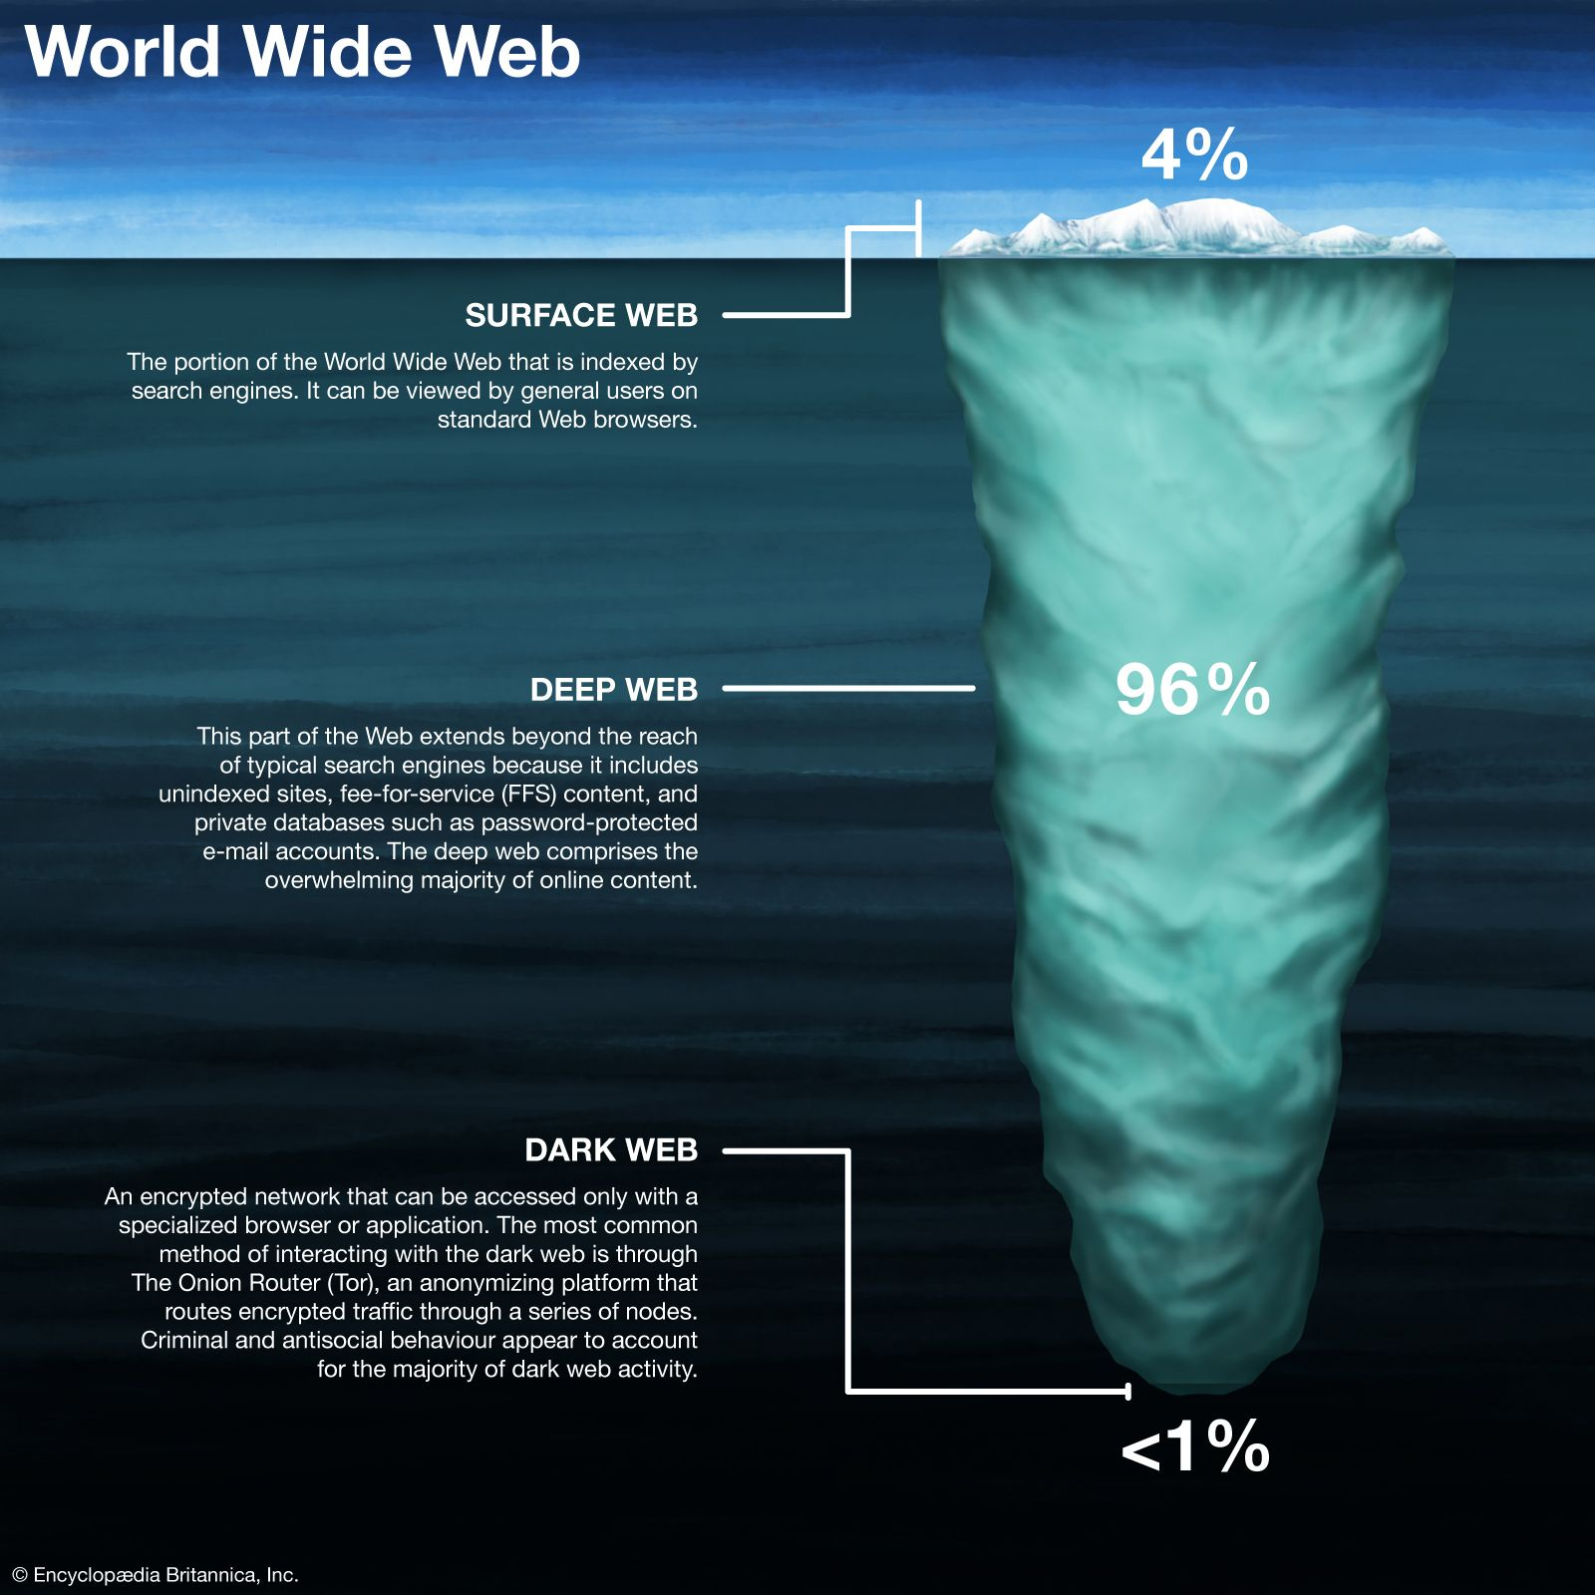
Le web… on y trouve tout?
DÉFINIR LE SUJET
IDENTIFIER DES MOTS-CLÉS
CHOISIR LES SOURCES
EFFECTUER LA RECHERCHE
ÉVALUER LES SOURCES
CITER
4 à 6 %
Web visible, indexé par les moteurs de recherche : réseaux sociaux, outils d’intelligences artificielles, sites d’actualités, blogues.
Plus de 90 %
Web caché (et payant) : bases de données protégées par mot de passe, contenus universitaires, archives et autres ressources non accessibles librement.
Moins de 1 %
Réseau crypté et anonyme : forums, marchés noirs et activités illicites. Tout n’est pas illégal.
Greengard, Samuel. (2025). Deep web | Definition, Search Engines, & Difference from Dark Web |. In Britannica. https://www.britannica.com/technology/deep-web
Notes:
ATTENTION, LE WEB CACHÉ N’EST PAS LE DARKWEB!

Slide 22
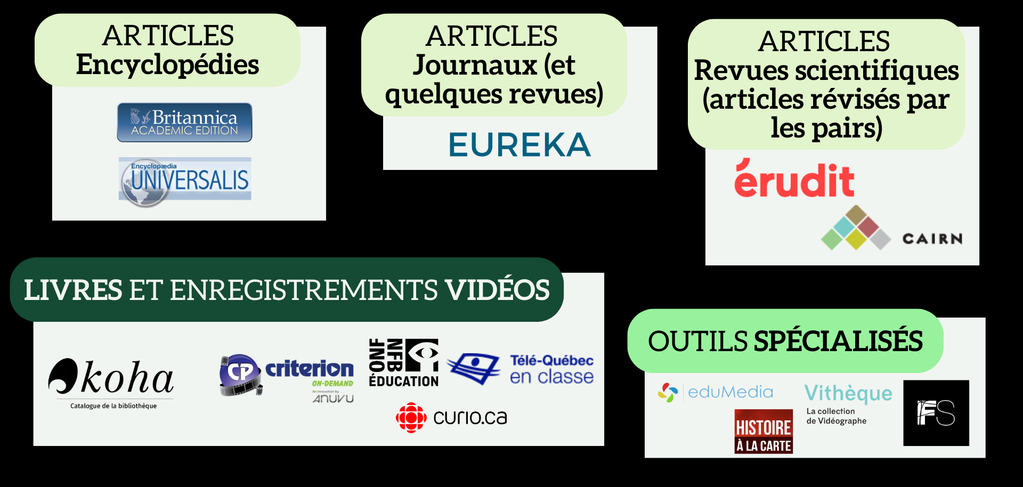
DÉFINIR LE SUJET
IDENTIFIER DES MOTS-CLÉS
CHOISIR LES SOURCES
EFFECTUER LA RECHERCHE
ÉVALUER LES SOURCES
CITER

Slide 23
DÉFINIR LE SUJET
IDENTIFIER DES MOTS-CLÉS
CHOISIR LES SOURCES
EFFECTUER LA RECHERCHE
ÉVALUER LES SOURCES
CITER
RECHERCHE WEB #1
***PROMPT 3 À DONNER À L’IA***
Continue à agir comme un tuteur.
ÉTAPE 1 : Teste ma compréhension réelle du vocabulaire retenu en me posant 2 questions, demande-moi ce que je souhaite plus concrètement chercher. Attends ma réponse avant de passer à la suivante.
ÉTAPE 2 : Ensuite, aide-moi à créer une requête pour Google avec au minimum deux concepts. Utilise au moins deux mots par concept.
ÉTAPE 3 : Demande-moi de tester la requête et de t’indiquer le nombre total de résultats et le nombre de résultats de moins de 5 ans. La cible idéale : entre 1 000 et 100 000 résultats totaux, et plus de 100 résultats récents. Si je suis hors cible, interroge-moi sur ce qui pourrait améliorer la requête et limiter le nombre de résultats, peut-être en ajoutant ou éliminant des filtres ou en ajoutant ou éliminant des synonymes ou des traductions.
ÉTAPE 4 : Si et seulement si une nouvelle requête doit être formulée, explique pourquoi la nouvelle version fonctionne mieux.
ÉTAPE 5 : Enfin, donne-moi une question de recherche en langage naturel, adaptée à une IA scientifique ou à une base de données académique.
Réponds uniquement à ce qui est demandé, dans l’ordre indiqué.
Notes:
Montrer les PDF
("aliments ultra-transformés" OR "aliments transformés" OR "processed foods" OR "ultra-processed foods")
AND (Canada OR canadien OR Canadian)

Slide 24
DÉFINIR LE SUJET
IDENTIFIER DES MOTS-CLÉS
CHOISIR LES SOURCES
EFFECTUER LA RECHERCHE
ÉVALUER LES SOURCES
CITER
RECHERCHE WEB #1
RECHERCHE GOOGLE | RÉSULTATS
(aliment OR collation) AND enfant AND Canada | 17 800
OUTILS : de moins 5 ans | 13 200
RECHERCHE AVANCÉE : documents canadiens | 1760
Dans des documents canadiens de moins 5 ans | 31
Sauvegarder deux documents dans Zotero, vérifier et corriger.​
Notes:
(aliment OR collation) AND enfant AND Canada

Slide 25
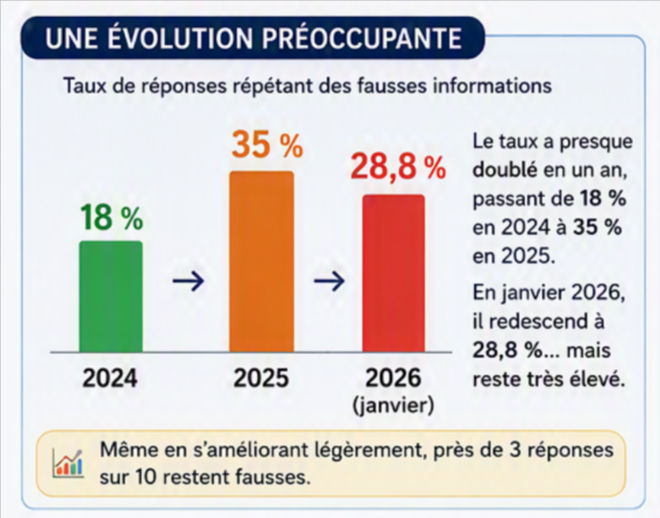
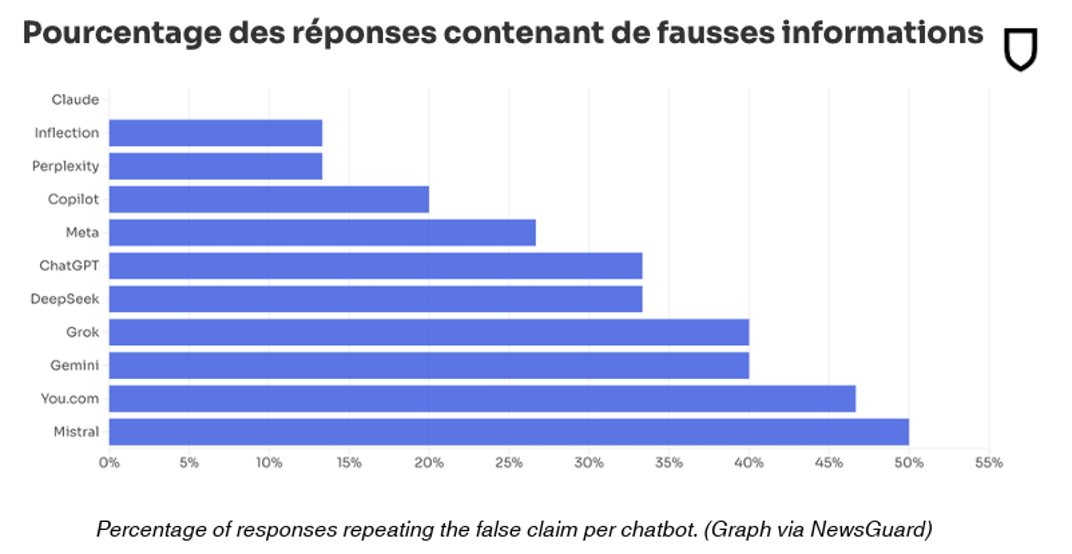
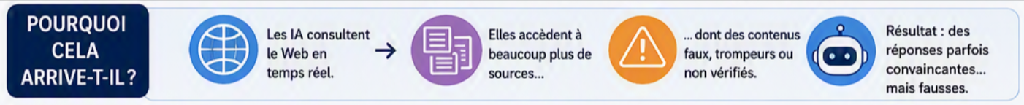
C’est la conclusion alarmante d’un audit mené en août 2025 auprès des dix outils d’IA générative les plus utilisés.
NewsGuard. (s. d.). Le taux de fausses informations répétées par les chatbots d’IA a presque doublé en un an. NewsGuard. Consulté 10 septembre 2025, à l’adresse https://www.newsguardtech.com/fr/special-reports/audit-chatbots-fausses-affirmations-double

Slide 26
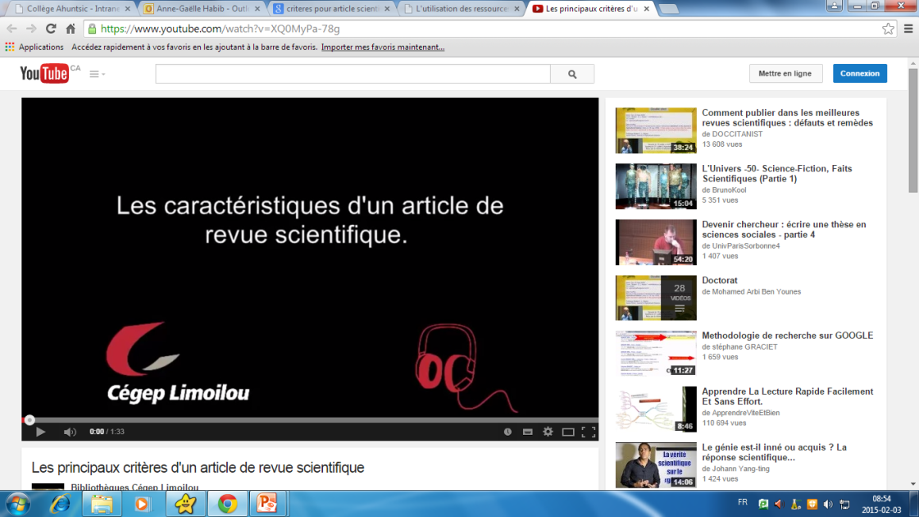
Article scientifique
Les éléments qui caractérisent un article de revue scientifique :
Résumé
Introduction
Méthodologie et discussion
Conclusion
Bibliographie
Biblioclimoilou. Les principaux critères d’un article de revue scientifique, 2010. https://www.youtube.com/watch?v=XQ0MyPa-78g.

Slide 27
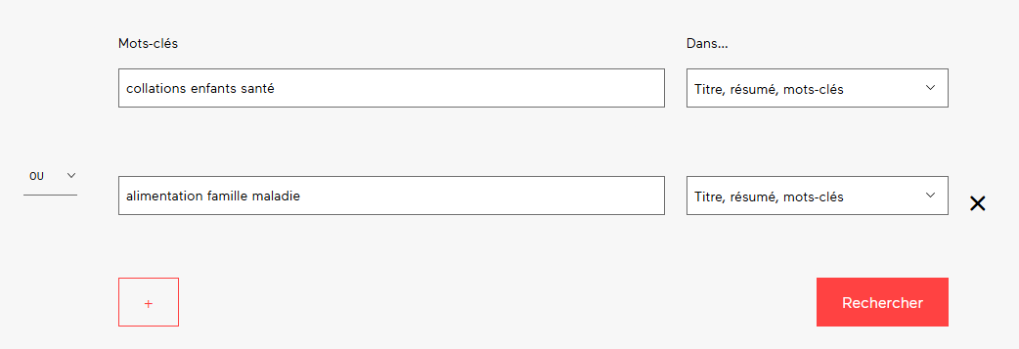
DÉFINIR LE SUJET
IDENTIFIER DES MOTS-CLÉS
CHOISIR LES SOURCES
EFFECTUER LA RECHERCHE
ÉVALUER LES SOURCES
CITER
RECHERCHE BASE DE DONNÉES #3
*** 2 articles scientifiques de moins de 10 ans, dont un article québécois.
ÉRUDIT (BASE DE DONNÉES QUÉBÉCOISE : articles de revues scientifiques et culturelles, livres, actes, thèses en texte intégral)
Sauvegarder deux documents dans Zotero, vérifier et corriger.​
Notes:
collations enfants santé
alimentation famille maladie

Slide 28
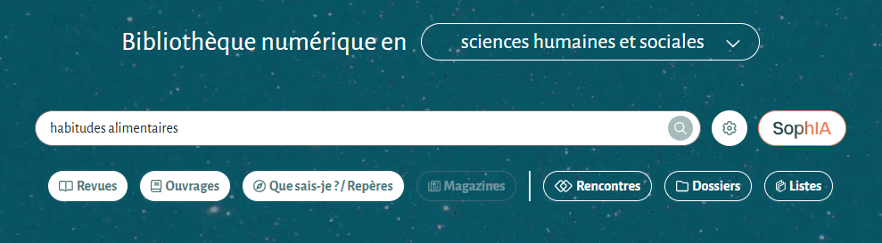
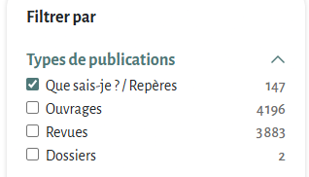
DÉFINIR LE SUJET
IDENTIFIER DES MOTS-CLÉS
CHOISIR LES SOURCES
EFFECTUER LA RECHERCHE
ÉVALUER LES SOURCES
CITER
RECHERCHE BASE DE DONNÉES avec IA #4
***Un livre encyclopédique, en lien avec le concept principal
CAIRN (BASE DE DONNÉES FRANCOPHONE : articles de revues, d’ouvrages professionnels et encyclopédiques)
Sauvegarder dans Zotero, vérifier et corriger.​
Notes:
Comment la consommation d'aliments transformés influence-t-elle les habitudes alimentaires des enfants au Canada au cours des cinq dernières années ?

Slide 29
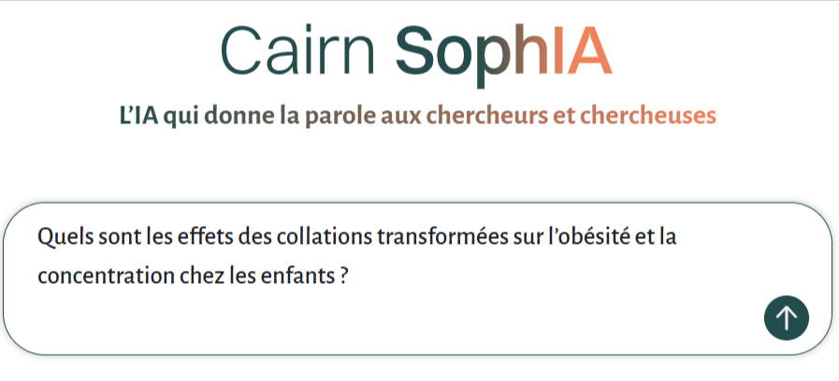
DÉFINIR LE SUJET
IDENTIFIER DES MOTS-CLÉS
CHOISIR LES SOURCES
EFFECTUER LA RECHERCHE
ÉVALUER LES SOURCES
CITER
RECHERCHE BASE DE DONNÉES avec IA #4
***2 articles de moins de 10 ans, dont si possible un article nord-américain.
CAIRN avec IA
CRÉATION DE COMPTE OBLIGATOIRE !!!
Sauvegarder deux documents dans Zotero, vérifier et corriger.​
Notes:
Comment la consommation d'aliments transformés influence-t-elle les habitudes alimentaires des enfants au Canada au cours des cinq dernières années ?

Slide 30

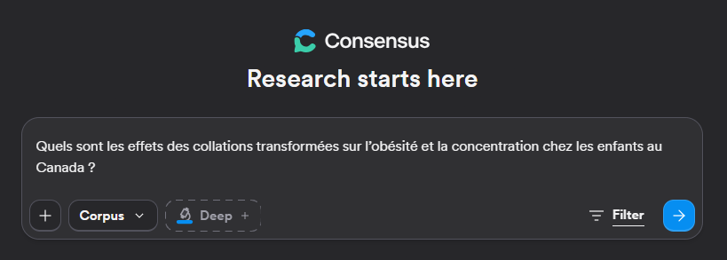
DÉFINIR LE SUJET
IDENTIFIER DES MOTS-CLÉS
CHOISIR LES SOURCES
EFFECTUER LA RECHERCHE
ÉVALUER LES SOURCES
CITER
RECHERCHE IA SPÉCIALISÉE #5
*** 2 articles scientifiques de moins de 10 ans, dont un article si possible canadien.
CONSENSUS (Moteur de recherche scientifique assisté par IA, conçu pour extraire et synthétiser des résultats issus de la littérature académique)
Sauvegarder deux documents dans Zotero, vérifier et corriger.​
Notes:
Comment la consommation d'aliments transformés influence-t-elle les habitudes alimentaires des enfants au Canada au cours des cinq dernières années ?

Slide 31
Comparaison de Google, Copilot/ChatGPT, Perplexity et Consensus
CRITÈRE | GOOGLE | COPILOT CHATGPT | PERPLEXITY WEB | PERPLEXITY ACADÉMIQUE/ELICIT/ EPSILON/CONSENSUS
Fiabilité des références | ⚠️Variable, dépend des filtres, des compétences de recherche et de la qualité des sites. | ❌ Non fiable par défaut, en mode conversation. | ✅ Sources diversifiées et fiables, souvent citées. | ✅ Fiabilité relativement élevée, basée sur des sources validées et vérifiables.
Date des références | ⚠️Variable, parfois obsolète. | ⚠️Dépend des données d’entraînement. | ⚠️À vérifier, mais généralement récentes. | ✅ Recherches à jour, avec dates de publication indiquées.
Variété des références | ✅ Très variée. | ❌Variété limitée et opaque, sources rarement citées. | ✅ Diversifiée : presse, études, blogues spécialisés… | ✅ Axé sur articles scientifiques, rapports et études vérifiées.
Profondeur du texte | ⚠️Peut être très superficiel ou très approfondi. | ⚠️Capable de synthèses structurées, mais parfois approximatives ou inexactes | ✅ Souvent détaillées, mais variables selon le sujet. | ✅ Très détaillées et complètes, tirées de sources académiques.
Spécialistes identifiés | ❌Rarement cités automatiquement. | ❌Généralement non mentionnés. | ✅ Souvent cités, favorisant la transparence. | ✅ Cités lorsque disponibles, avec affiliation institutionnelle.
Facilité d’utilisation | Accessible à tout public, mais demande un tri de critique. | Simple pour des résumés ou idées générales. | Interface claire, usage mixte adapté au grand public et aux professionnels. | Plus technique, adapté aux recherches scientifiques.
Notes:
Poser les questions à mains levés et faire l’exercice ensemble

Slide 32
Évaluation des résultats
Évaluation des informations générées par IA
Évaluation de la qualité des articles

Slide 33

DÉFINIR LE SUJET
IDENTIFIER DES MOTS-CLÉS
CHOISIR LES SOURCES
EFFECTUER LA RECHERCHE
ÉVALUER LES SOURCES
CITER
Évaluation des informations générées par IA
V. VÉRIFIABLE : confirmer l’information dans une source fiable et indépendante de l’IA (manuels, articles scientifiques, sites officiels).
R. RÉFÉRENCES : consulter ce document (en ouvrant le lien ou le fichier) afin de confirmer que le titre, l’auteur et le contenu.
A. ACTUALITÉ : vérifier que l’information est pertinente et à jour.
I. INTÉGRITÉ : valider chaque fait, chiffre, statistique ou citation.
VRAI-IA : Outil de validation des informations générées par l’IA
https://forms.cloud.microsoft/r/0eNd4CTt0L
Notes:
Imprimer!

Slide 34
DÉFINIR LE SUJET
IDENTIFIER DES MOTS-CLÉS
CHOISIR LES SOURCES
EFFECTUER LA RECHERCHE
ÉVALUER LES SOURCES
CITER
Évaluation de la qualité des articles
COMPRENDRE LE BUT : informer, vendre, persuader, ou divertir.
VÉRIFIER LA DATE DE PUBLICATION
EXAMINER LES SOURCES POUR CONTRER LA DÉSINFORMATION ET LES ERREURS : comparaison des sources et des perspectives.
IDENTIFIER LA PERSONNE RESPONSABLE DE LA CRÉATION OU DE LA DIFFUSION DU CONTENU : qualifications, expertise, affiliations professionnelles.
VALIDER LES CITATIONS ET LES RÉFÉRENCES : exactitude et fiabilité de l’information
Notes:
Imprimer!

Slide 35
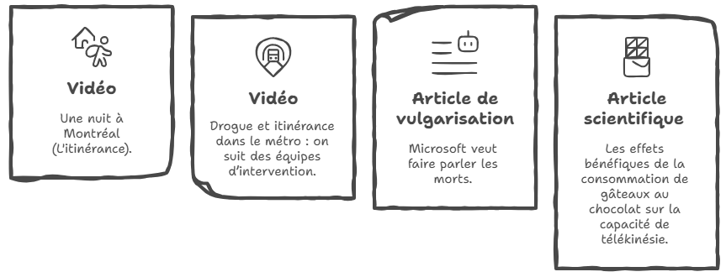
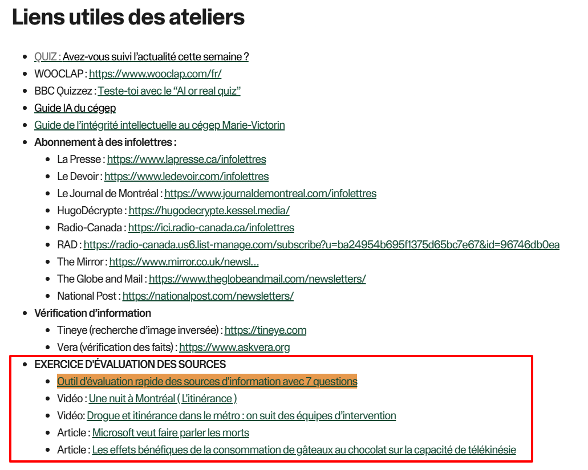
DÉFINIR LE SUJET
IDENTIFIER DES MOTS-CLÉS
CHOISIR LES SOURCES
EFFECTUER LA RECHERCHE
ÉVALUER LES SOURCES
CITER
Évaluation de la qualité des articles
Interprétation des résultats :
0-1 point : peu crédible.
2-4 points : nécessite une vérification approfondie.
5-7 points : source d’information valable.
  Outil avec 7 questions : https://forms.office.com/r/40cFh88LZc

Slide 36
Citer ses sources
Notes:
Si l'information, l'idée ou le contenu ne vient pas de toi, il faut généralement en indiquer la source.

Slide 37

DÉFINIR LE SUJET
IDENTIFIER DES MOTS-CLÉS
CHOISIR LES SOURCES
EFFECTUER LA RECHERCHE
ÉVALUER LES SOURCES
CITER
Tout document utilisé ou généré dans un travail doit être cité, qu’il soit publié, imprimé ou non. La citation prend la forme d’une référence bibliographique, essentielle pour identifier et retrouver la source.
Les références doivent apparaître à deux endroits :
Dans le texte, au fil de l’argumentation, selon le style bibliographique choisi : notes de bas de page (style traditionnel B. Dionne) ou format auteur-date (style APA).
À la fin du travail, dans la bibliographie.
Notes:
https://www.notion.so/29ba9d5dc39081588320db641b6b011a?v=29ba9d5dc390811fabe5000c8d0614c3

Slide 38
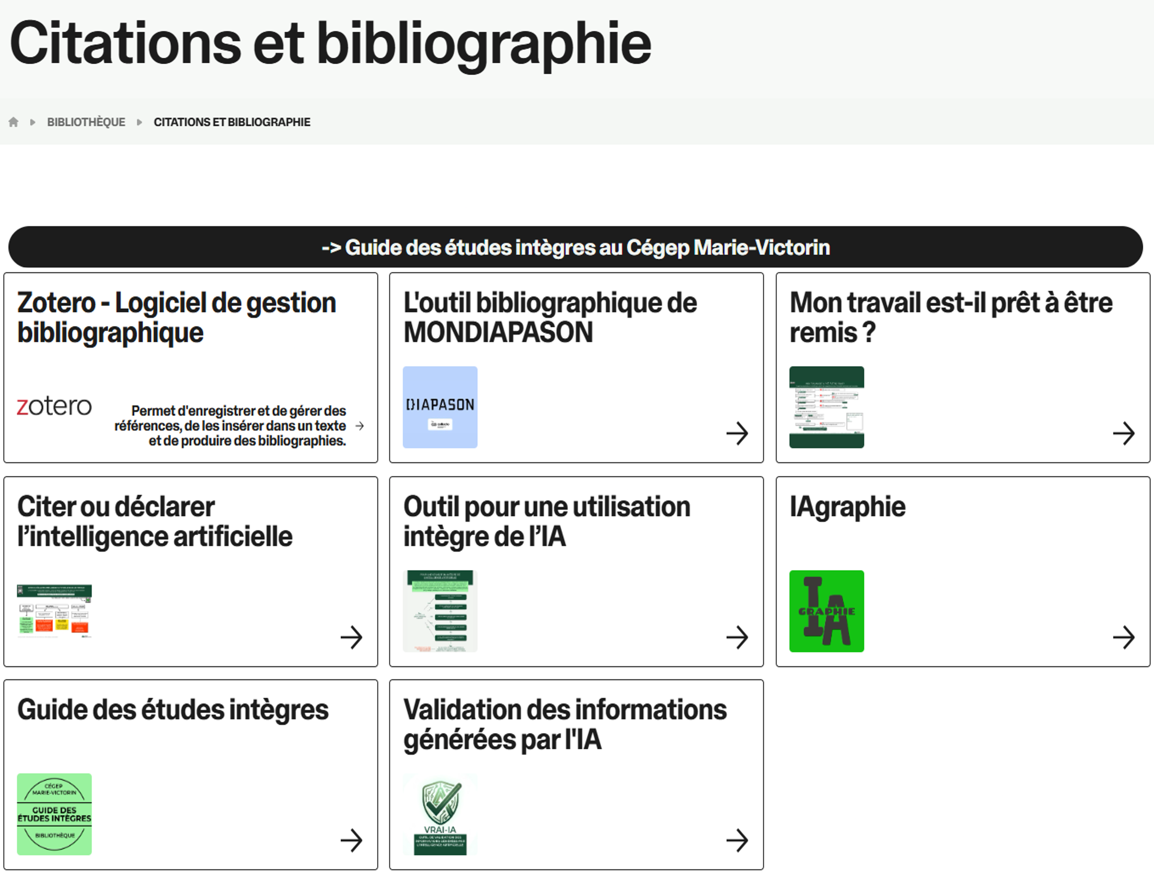
DÉFINIR LE SUJET
IDENTIFIER DES MOTS-CLÉS
CHOISIR LES SOURCES
EFFECTUER LA RECHERCHE
ÉVALUER LES SOURCES
CITER

Slide 39
Retour avec Zotero
Ouvrir une page Word
Écrire un texte, utiliser Zotero pour intégrer des références à des citations
Générer la bibliographie

Slide 40
Zotero en ligne
Ouvrir son Zotero.org
Se connecter
Cliquer sur GROUPS
Créer un nouveau groupe en Private Membership
Cliquer sur Members Settings pour envoyer des invitations aux membres de votre groupe de travail.
Dans le programme Zotero, créer votre dossier pour la recherche et y ajouter les références au fur et à mesure.

